Slide 1
Engineering Region Darmstadt Rhein Main Neckar

Slide 2
Notes:
Imagefilm (eingebettet): 8 Minuten
Funktioniert nur mit Internetzugang
Alternativ können Sie den Film von der IHK Darmstadt auf DVD erhalten
Katharina Kreutz 06151 / 871 1212
Kurzfilme zur Region, entwickelt von Studierenden der Hochschule Darmstadt stehen auf dem Youtube Kanal der IHK Darmstadt
https://www.youtube.com/user/IHKDarmstadt
Silicon Valley Europas (Bewerbung der IT Kompetenzen der Region)
Traumrealität (Seine Träume leben in der Region)
Lebensrhythmus (Die Region als guter Ort zum Leben und Arbeiten)
Vines (Kurzfilmchen mit Innovationen und Produkten aus der Region)

Slide 3
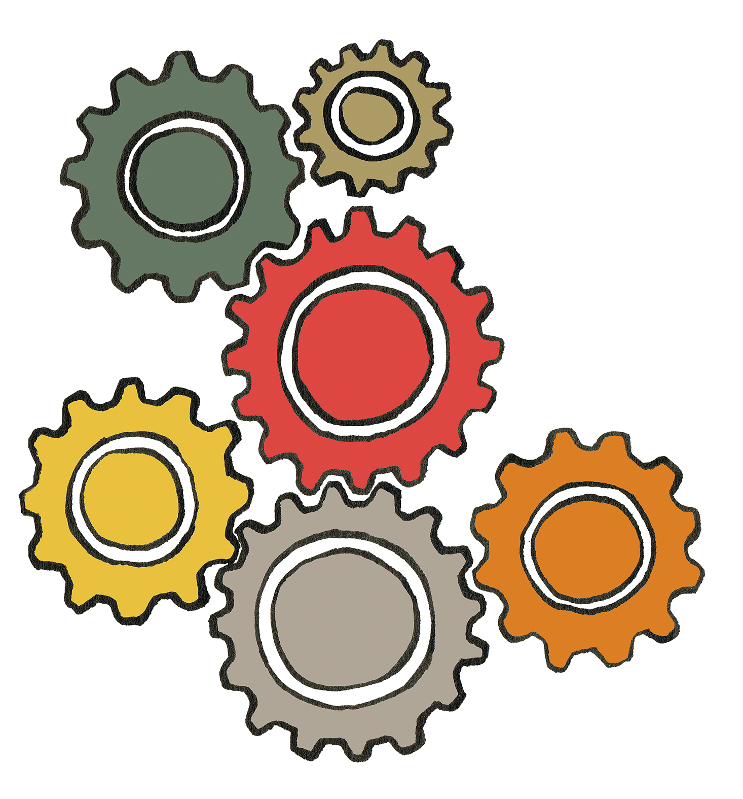
Im Zentrum von Europa...
Notes:
Im Zentrum Europas...

Slide 4
...mitten in Deutschland...
Notes:
... mitten in Deutschland...

Slide 5
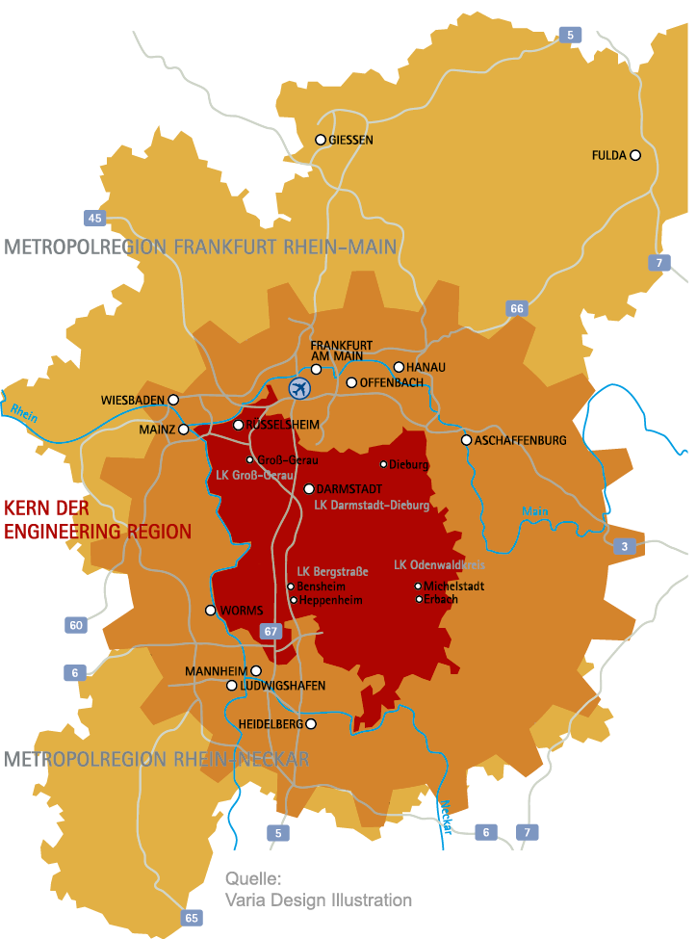
... liegt die Region Rhein Main Neckar
Zahlen und Fakten zur Region Rhein Main Neckar
736.000
98.000
20.000 Quadratkilometer
polyzentrische Struktur
7,8 Millionen Einwohner
Bruttowertschöpfung von 326 Milliarden Euro
290.000
65.000
136.000
214.000
157.000
69.000
86.000
319.000
167.000
155.000
Notes:
Anmerkung: Je nach Zielgruppe kann auf diese Folie verzichtet werden.
Rhein-Main-Neckar = Gebiet der beiden Metropolregionen FrankfurtRheinMain und Rhein-Neckar (Karte: hellorange Fläche)
20.000 km²: 8 mal größer als Luxemburg oder die Hälfte der Größe der Schweiz
Bei Klick
Polyzentrisch: In 60 km Umkreis (=45 Minuten per Auto / Bahn) um Darmstadt liegen 8 Städte mit über 100.000 Einwohner,
Bei Klick
sowie weitere kleinere Städte
7,8 Millionen Einwohner leben in Rhein Main Neckar
Bei Klick
326 Mrd. Euro Bruttowertschöpfung (2018): entspricht 11 % der deutschen Bruttowertschöpfung; vergleichbar mit Österreich

Slide 6
... liegt die Region Rhein Main Neckar
Kernkompetenzen der Städte
Rüsselsheim und Aschaffenbug: Automotive
Darmstadt: IT
Frankfurt: Chemische und pharmazeutische Industrie und Finanzmetropole
Wiesbaden: Gesundheit
Ludwigshafen: Chemische Industrie
Mannheim: Maschinenbau
Mainz: Medien
Darmstadt, Mainz, Mannheim, Frankfurt, Heidelberg: Wissenschaft
Notes:
Automotive: Rüsselsheim (Opel und Zulieferer wie bspw. Tecosim), Aschaffenburg (Zulieferer, z. B. Linde Material Handling (produziert Gabelstabler)
Chemische und pharmazeutische Insustrie: Frankfurt (z. B. Sanofi (Medizin)), Ludwigshafen (BASF, weltweit größtes Chemie Unternehmen)
Finanzen: Frankfurt (Sitz der Europäischen Zentralbank)
Gesundheit: Wiesbaden (Medizinische Kongresse, Abbot (Entwickler und Produzent von Medizin, medizinischen Produkten und medizinischer Ernährung)
IT: Darmstadt (spezialisiert auf IT-Sicherheit, Fraunhofer Institut für sichere Informationstechnologie)
Maschinenbau: Mannheim
Medien: Mainz mit dem ZDF und dem SWR
Wissenschaft: Universitäten und diverse Forschungsinstitute in Darmstadt, Mainz, Mannheim, Frankfurt und Heidelberg

Slide 7
... liegt die Engineering Region Darmstadt Rhein Main Neckar
Zahlen und Fakten zum Kern der Engineering Region
2.500 Quadratkilometer
mehr als 1 Million Einwohner in
72 Kommunen
Rund 65.000 Unternehmen in Industrie und Handel
Bruttoinlandsprodukt (BIP):
44 Milliarden Euro
Rund 12.000 Auszubildende
Rund 52.000 Studierende
Notes:
Anmerkung: Kern der Engineering Region = Bezirk der IHK Darmstadt (Karte: dunkelrote Fläche)
Zahlenvergleiche
Fläche: so groß wie Luxemburg; aber weniger als 1 % der Fläche Deutschlands
Bevölkerung: 1,3 % der deutschen Bevölkerung
BIP (2018): knapp 1 % des BIPs im wirtschaftsstarken Bundesland Hessen; jeder 7. Euro wird hier verdient; in Hessen entstehen 8,2 % des deutschen BIP
EIN Verflechtungsraum
Über den Kern der Engineering Region hinaus ist die Region intensiv verflochten. Administrative Grenzen spielen eine geringe Rolle. Die Region um die beiden Metropolregionen ist vielmehr EIN großer Verflechtungsraum. Erkennbar ist dies an Pendlerströme, Geschäftsbeziehungen und dem Einkaufsverhalten.
Dies belegt die „Regionalökonomische Verflechtungsstudie für die Region Rhein Main Neckar“ (2013).
Zahlen zum Verflechtungsraum finden sich auf Folie 5.

Slide 8
Dafür lieben wir die Engineering Region
Hoch-
schulen und Forschungs-
einrichtungen
stark im Bereich Engineering
zentrale Lage
exzellente Verkehrsinfrastruktur
attraktive Gewerbeflächen
gute Zusammenarbeit zwischen
Wirtschaft und Wissenschaft
hohe Lebensqualität
gut ausgebildete
Fachkräfte
innovative
Unternehmen
Notes:
Anmerkung: Auf die einzelnen Stärken wird in den folgenden Folien eingegangen; je nach Zielgruppe können einzelne Stärken umsortiert oder gelöscht werden.
Stark im Bereich Engineering: (Anmerkung: siehe nächste Folie)
Informations- und Telekommunikationstechnologie
Automation und Produktion
Chemie / Pharmazie / Biotechnologie
Umwelt / Energie
Automotive / Mobilität
Logistik
Zentrale Lage: wie im Eingang gezeigt, im Zentrum Europas und Deutschlands
Verkehrsinfrastruktur: gute Erreichbarkeit auf allen Wegen (Straße, Schiene, Luft, Wasser) (Anmerkung: siehe nächste Folien)
Gut ausgebildete Fachkräfte dank zahlreichen Hochschulen und einem funktionierenden dualen Ausbildungssystem
attraktive Gewerbeflächen(Anmerkung: je nach Zielgruppe evtl. dazu passende Folien ergänzen)
Gute Zusammenarbeit zwischen Wirtschaft und Wissenschaft: (Anmerkung: siehe auch in folgenden Folien)

Slide 9
Stark im Bereich Engineering
Unsere Leitbranchen sind:
Informations- und
Kommunikationstechnologie
Automotive/Mobilität
Chemie/Pharma/Materialien
Biotechnologie
Automatisierung und Produktion
Logistik
Umwelt/Energie
Notes:
Viele namhafte große Unternehmen wie Opel, Merck, Pirelli, Software AG, Suzuki International Europe, Langnese, oder die Deutsche Telekom sitzen in der Region.
Hinzu kommen zahlreiche kleine und mittelständische Unternehmen; unter ihnen eine ganze Reihe Hidden Champions, oft unbekannte Unternehmen, die doch in ihrem ganz speziellen Bereich Weltmarktführer sind!
Beispiele: CAPAROL aus Ober-Ramstadt (Alpinaweiß), Coolike aus Bensheim (Feuchttücher), Aquanova in Darmstadt (natürliche Farbstoffe), BRAIN AG in Zwingenberg (Waschmittel), Röhrig Granit aus Heppenheim (Schotter für Straßenbau),...
Besonders gut ist die Region aufgestellt in den Bereichen Automatisierung, Automotive, Logistik, Chemie, Pharmazie, Erneuerbare Energien und auch IT. Deshalb der Name Engineering Region.
Zudem ist die Region bekannt für die Luft- und Raumfahrt Europas: Das European Space Operation Center (ESOC) in Darmstadt steuert alle europäischen Satelliten. Nebenan betreibt EUMETSAT Wettersatelliten, deren Bilder die Grundlage für die Wettervorhersage in Europa sind.

Slide 10
Hervorragend angebunden: Flughafen Frankfurt
1 Stunde, 25 Minuten
Frankfurt am Main
Paris
1 Stunde, 50 Minuten
Frankfurt am Main
London
8 Stunden
Frankfurt am Main
New York
Notes:
Hinweis: In den Zielen können individuell Orte eingetragen werden, je nach Zielgruppe
Frankfurter Flughafen:
Über 300 Flugziele in fast 100 Ländern
Beispiele für Entfernungen: Paris: 1 Stunde 25 Minuten; London: 1 Stunde 50 Minuten
ICE:
ICE Knoten in Frankfurt und Mannheim mit Verbindungen in deutsche Großstädte, z. B. Berlin (mit dem Sprinter in unter 4 Stunden non-stop von Frankfurt) sowie non-stop nach Brüssel (200 Minuten), Paris (230 Minuten), Marseille und Amsterdam
Wasser:
Mannheimer Hafen: Zweitgrößter Binnenhafen Europas (nach Güterumschlag)

Slide 11
Hervorragend Angebunden: Bus und Bahn
20 Minuten per Zug;
mehrmals pro Stunde
Darmstadt
Frankfurt/Main
30 Minuten per Bus;
stündlich
Darmstadt
Frankfurt/Main Airport
250 Minuten per Zug;
mehrmals pro Stunde
Frankfurt/Main
Berlin
Notes:
Hinweis: In den Zielen können individuell Orte eingetragen werden, je nach Zielgruppe
Regional- und Fernverkehr
ICE (InterCity Express):
ICE Knoten in Frankfurt und Mannheim mit Verbindungen in die wichtigsten deutschen Zentren, z. B. Berlin (mit dem Sprinter in weniger als 4 Stunden non-stop von Frankfurt, non-stop nach Brüssel (200 Minuten), Paris (230 Minuten), Marseilles und Amsterdam.
ÖPNV in den Städten und Gemeinden
Wasser:
Mannheimer Hafen: zweitgrößter Binnenhafen in Europa (nach Güterumschlag)
Fazit:
Ideale Bedingungen für strategischen Unternehmenshauptsitz
Hervorragende cut-off times für Übernachtzustellung

Slide 12
Wissensvorsprung dank Wissenschaft und Forschung
Wir haben hier...
...drei Hochschulen und vier
Forschungsinstitute, die auf
Engineering spezialisiert
sind sitzen im Kern der
Engineering Region
...mehr als 40 Hochschulen
und über 50 Forschungsinstitute
in unmittelbarer Nähe
Notes:
Hochschulen:
TU Darmstadt
Hochschule Darmstadt
Hochschule RheinMain, Standort Rüsselsheim
Forschungsinstitute:
Fraunhofer Institut für Betriebsfestigkeit und Systemzuverlässigkeit LBF, Darmstadt
Fraunhofer-Institut für Graphische Datenverarbeitung IGD, Darmstadt
Fraunhofer Institut für Sichere Informationstechnologie SIT, Darmstadt
Gesellschaft für Schwerionenforschung GSI, Darmstadt
Hochschulen und Forschungsinstitute: Unmittelbare Nähe = Rhein Main Neckar (die beiden Metropolregionen FRM und Rhein-Neckar) (Stand 2015)
Gut ausgebildete Fachkräfte: Rund 8.500 Absolventen an den Hochschulen im Kern der Engineering Region 2019
Hinzu kommen rund 3.000 Absolventen der dualen Ausbildung allein in Industrie- und Handel. (2019)

Slide 13
Erfolgreiche Zusammenarbeit
Hier vernetzen sich:
Wirtschaft
und Wissenschaft
Unternehmen
einer Branche
Unternehmen unter-
schiedlicher Branchen
Notes:
Beispiele für Zusammenarbeit
Zwischen Wirtschaft und Wissenschaft/Forschungsinstitutionen:
Interdisziplinäre Forschungskooperation „Proreta“: Continental und TU Darmstadt arbeiten an einem Fahrerassistenzsystem, das Unfälle verhindern soll.
Satelliten-Überwachungssystem für Seecontainer: Socratec Telematic GmbH (Bensheim) und BSC Computer GmbH (Allendorf) mit der Hochschule Darmstadt
Sichere und verschlüsselte Telefonkonferenz: toplink GmbH (Darmstadt) und Hochschule Darmstadt
Universelles und modulares funkbasiertes System für die intelligente Gebäudetechnik (Smart Home): media transfer AG (Darmstadt) und Jäger Direkt Jäger Fischer GmbH & Co. KG (Reichelsheim) mit der Hochschule Darmstadt
Forschungs-Straßenbahn zum automatisierten Fahren: HEAG, die HEAG mobilo, die TU Darmstadt, die Deutsche Telekom AG und die Digitalstadt Darmstadt; Ziel des Projekts ist es, bis April 2021 die Potenziale der Automatisierung von Straßenbahnen zu erforschen.
Entwicklung eines dezentral vernetzt einsetzbaren 3D-Kopfscannersystems: Jotena3D e.K. (Startup aus dem HUB31) mit dem Fraunhofer Institut für Graphische Datenverarbeitung (IGD)
Innerhalb einer Branche:
Cluster beispielsweise im Bereich Automatisierung, Automotive und IT und Software Cluster (rund um Darmstadt, Kaiserslautern, Karlsruhe, Saarbrücken und Walldorf) wurde im Spitzenclusterwettbewerb der Bundesregierung ausgezeichnet (Förderung von 2010-2015 mit 80 Millionen Euro). Die Region gilt als das europäische Silicon Valley für Unternehmenssoftware.
Zwischen Unternehmen unterschiedlicher Brachen:
Schaumstoffverarbeiter Wetropa Group und Softwareentwickler Bright Solutions: In einem Online-Konfigurator können Kunden individuelle Schaumstoffeinlagen für Werkzeugkästen entwickeln.
Ortungssystem und Diebstahlschutz für Fahrräder: Riese & Müller mit der IoT Venture GmbH (Startup aus dem HUB31)
Energieeffizienz-Netzwerk ETA-Plus: Im Energieeffizienz-Netzwerk ETA-Plus schließen sich Unternehmen zusammen, die kosten- und zeiteffektiv die Energieeffizienz ihres Betriebes steigern und somit ihre Energiekosten reduzieren wollen. Dadurch werden pro Jahr 10 Mio. KWh Energie eingespart.
(Mit Klick erscheint IHK-Logo)
Clusterförderung der IHK
IHK betreut die Netzwerke „IT for work“, Automatisierungsregion und Automotive-Cluster sowie das Energieeffizienz-Netzwerk ETA-Plus
Arbeitskreis Versand und Logistik (kein Cluster)
(Mit Klick erscheint Pokal)
Auszeichnung der EU
Darmstadt liegt unter den Top 3 in der Kategorie „Existenz starker Cluster in Zukunftstechnologien“ (Studie der EU-Kommission): Laut einer aktuellen Studie der EU-Kommission, dem „EU Cluster Panorama", liegt der Regierungsbezirk Darmstadt unter allen EU-Regionen auf Platz 3 in Bezug auf die Existenz starker Cluster in den sogenannten „Emerging Industries", d.h. Zukunftstechnologien, denen die EU besondere Bedeutung für das Wachstum in Europa beimisst. (Studie aus 2016)

Slide 14
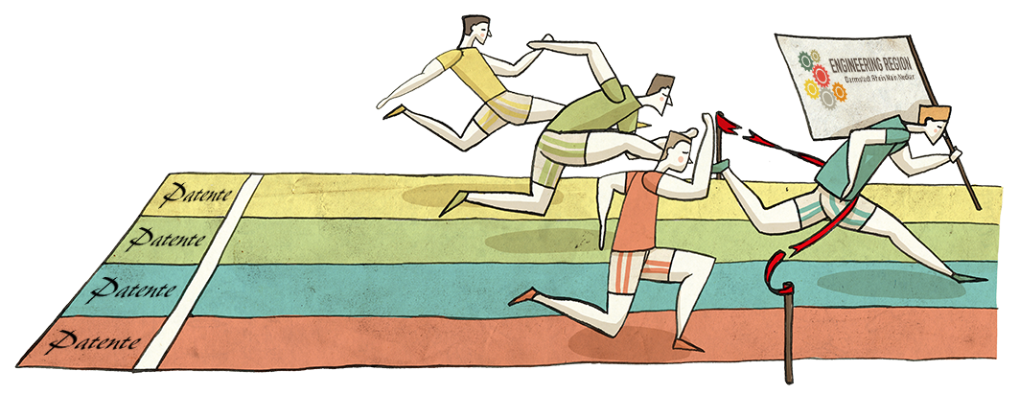
Innovative Ideen
Die Innovationsstudie beweist:
Darmstadt Rhein Main Neckar ist im bundesweiten Vergleich überdurchschnittlich innovativ
6,5 FuE-Aufwendungen in Prozent des Bruttoinlandsproduktes
Überdurchschnittliche Zahl an Patentanmeldungen
Notes:
Der Vernetzung von Hochschulen, Forschungseinrichtungen und Unternehmen sowie den gut ausgebildeten Fachkräften verdankt die Engineering Region ihre Leistungsfähigkeit
Die Innovationsstudie belegt: Die Engineering Region Darmstadt Rhein Main Neckar ist im bundesweiten Vergleich überdurchschnittlich innovativ!
FuE am BIP: Vergleichszahlen: Hessen 2,4 %, Deutschland 1,9 %, München 4,1 % (Werte für 2013)
Hintergrundinformationen zur Innovationsstudie:
Studie des Deutschen Instituts für Wirtschaftsforschung (DIW) im Auftrag der IHK Darmstadt 2013
Untersuchte Region: Kammerbezirk der IHK Darmstadt
In der Studie wurden Innovationsindikatoren wie die Studierendenquote, die Anzahl der Patentanmeldungen und die Zahl der Beschäftigten im Bereich Forschung und Entwicklung für sechs deutsche Regionen untersucht und verglichen.
Vergleichsregionen: Dresden, Karlsruhe, München, Nürnberg, Stuttgart
Engineering Region macht Forschung nutzbar
Ausstellung „150 Innovationen made in Südhessen“ aus dem Jubiläumsjahr 2012 zeigt eine Auswahl an Innovationen aus der Region
Beispiele: Plexiglas, Trockenrasierer (Darmstadt, 1949), Resopal (Groß-Umstadt, 1930), 3-D-Kamera zur Erstellung von Zahnersatz (Bensheim, 2000), Adam Opel stellt HydroGen3 vor, das erste Brennstoffzellenauto mit Straßenzulassung in Deutschland (Rüsselsheim, 2001), Flüssigkristalle von Merck (Darmstadt, 1968)

Slide 15
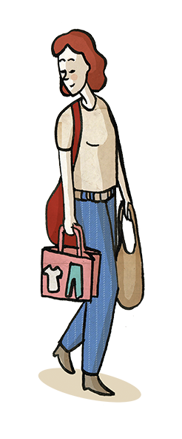
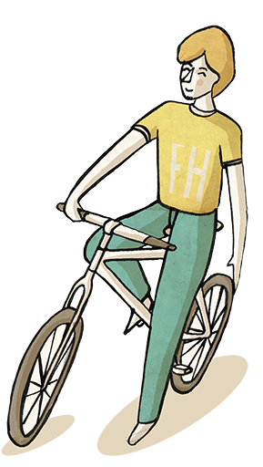
Ich lebe so gerne hier, weil ...
„... hier das kulturelle Angebot sehr groß ist.“
„... ich zentral wohne, gut angebunden und gleichzeitig schnell in der Natur bin.“
„... ich eine große
Auswahl an Städten zum
Einkaufen in kürzester Zeit erreichen kann.“
Notes:
Nähe zur Natur: 50 % der Fläche Darmstadts ist Waldfläche
Sicherheit (Anmerkung: je nach Zielgruppe von Relevanz): Nach Kriminalstatistik ist Darmstadt erneut die sicherste Großstadt Hessens (Kriminalstatistik 2018)
Shopping: In den größeren Städten Darmstadt, Frankfurt, Heidelberg, Mannheim, Mainz oder Wiesbaden; oder in historischen Kleinstädten wie beispielsweise Michelstadt
Kultur: Jugendstil in Darmstadt, Weinfeste an der Bergstraße, Weltkulturerbestätten wie bspw. Kloster Lorsch

Slide 16
Warum wir als IHK die Engineering Region vermarkten
Wir möchten unsere Mitgliedsunternehmen im nationalen und internationalen Wettbewerb unterstützen.
Unsere Ziele sind ganz konkret:
den Wirtschaftsstandort stärken
Fachkräfte für die Region gewinnen

Slide 17
Wir danken für Ihre Aufmerksamkeit!
Kontakt:
Vorname / Nachname Telefonnummer Emailadresse
IHK Darmstadt Rheinstraße 89 64295 Darmstadt
Notes:
Bitte Kontaktdaten anpassen!

